Slide 1
Lernstunde Hazelcast
„Was ist Hazelcast und wenn ja, wie viele?“

Slide 2
Einführung Hazelcast
Deployment-Topologien
Partitionierung
IMap
Hazelcast bei der FI
1
Hands-On Hazelcast
2
3
4
5
6

Slide 3
Einführung Hazelcast
Deployment-Topologien
Partitionierung
IMap
Hazelcast bei der FI
1
Hands-On Hazelcast
2
3
4
5
6

Slide 4
Einführung Hazelcast
In-Memory-Datastore mit Fokus auf Einfachheit
Einfache Möglichkeiten für Entwickler zur Interaktion mit verteilten Datenstrukturen
Deklarative Beschreibung von Datenstrukturen ermöglicht deren gezielte Bereitstellung für Clients mit speziellen Anforderungen
Elastizität Kernbestandteil der Architektur – Skalierung eines HZ-Clusters durch simples Starten und Stoppen neuer bzw. existierender Member
Implementiert in Java, Clients existieren jedoch für zahlreiche Programmiersprachen
Redundanz als weiteres Schlüsselkonzept – automatische Partitionierung populärer Datenstrukturen auf Cluster-Member, Anfertigung von Backups

Slide 5
Einführung Hazelcast
Deployment-Topologien
Partitionierung
IMap
Hazelcast bei der FI
1
Hands-On Hazelcast
2
3
4
5
6

Slide 6
Deployment-Topologien
Hazelcast besitzt unterschiedliche Ausführungsmodi: Embedded Member und Client/Server
Embedded Member: In Anwendungscode eingebetteter Hazelcast-Member tritt Cluster bei
Client/Server: Voneinander unabhängige Hazelcast-Instanzen treten einem Cluster bei, Clients greifen über API zu
CS-Modell deutlich flexibler: Durchführung von Clusteroperationen (Skalierung, Update, …) ohne Client-Beeinträchtigung
Eingesetzt bei FI: CS-Modell
Embedded dennoch hilfreich für lokale Entwicklung und lokales Testen

Slide 7
Einführung Hazelcast
Deployment-Topologien
Partitionierung
IMap
Hazelcast bei der FI
1
Hands-On Hazelcast
2
3
4
5
6

Slide 8
Partitionierung (I): Lösung für endlichen Member-Speicher
Problem: „In-Memory“ – durch Clients abgelegte Daten müssen in Member-Speicher passen
Lösung: Partitionierung
Hazelcast-Cluster bietet per Default 271 Partitionen für Datenstrukturen
Partitionierung der Gesamtdatenmenge anhand des Entry-Schlüssels, dann so gleichmäßig wie möglich Verteilung von Partitionen auf Cluster-Member
Automatisches Partitions-Rebalancing bei Änderungen der Member-Zahl (Up- oder Downscaling)
Für jede Partition automatisch Anfertigung von Backups (Default: 1 synchrones Backup; Anzahl kann für meistgenutzte Datenstrukturen wie IMap und IQueue angepasst werden) – Achtung, Speicherverbrauch!
Nicht alle Datenstrukturen partitioniert
Partitioniert: Map, Multimap, Cache, Event Journal
Nicht partitioniert: Queue, Set, List, Ringbuffer, FencedLock, …

Slide 9
Partitionierung (II): Primaries und Backups
Aus Backup-Mechanismus folgt, dass ein Member die primäre Partition (Primary) enthalten muss, anderer Member die Backup-Partition (Backup)
Member, der Primary trägt, heißt Partition-Owner
Anfragen von Clients ergehen für diese unbemerkt immer an den Partition-Owner
„Stirbt“ ein Partition-Owner, wird der Member, der das Backup trägt, zum neuen Owner und es wird ein neues Backup erzeugt
Lite-Member tragen keine Partitionen – weder Primaries noch Backups

Slide 10
Partitionierung (III): Vorgehen und Partitionstabelle
Verteilung von Daten in Partitionen anhand eines Hashing-Algorithmus
Schlüssel (bei Maps) oder Objektname (bei Topics und Lists) wird in Byte-Array serialisiert
Berechnung des Hash-Wertes über das Byte-Array
ID der Zielpartition ist Ergebnis von modulo(Hash-Wert, n(Partitionen))
Daraus folgt, dass Partitions-IDs für gegebenen Schlüssel immer gleich sind
Partitionstabelle
Speichert Mapping zwischen Partitions-IDs und Adressen der die jeweilige Partition besitzenden Member
Alle Cluster-Member erhalten Kopie der Tabelle, wissen also stets, wo welche Partition (und folglich: wo welcher Schlüssel) zu finden ist
Erster Cluster-Member wird Master, der Partitionstabelle anlegt – später hinzugefügte Member erhalten Kopie der Partitionstabelle sowie periodisch Updates

Slide 11
Einführung Hazelcast
Deployment-Topologien
Partitionierung
IMap
Hazelcast bei der FI
1
Hands-On Hazelcast
2
3
4
5
6

Slide 12
IMap (I): Entry-Verteilung und Backups
IMap hier im Detail behandelt, weil am häufigsten genutzte und somit wichtigste Datenstruktur
Dank Partitionierung verteilt Hazelcast Gesamtmenge der Map-Einträge so gleichmäßig wie möglich über Member
Anzahl Map-Einträge für jeden Cluster-Member ungefähr n(Einträge gesamt) * 2 * 1/n (n=Anzahl Cluster-Member)
Beispiel: Bei 10.000 Einträgen und 10 Membern: 2000 Einträge je Member, davon bei Backup-Count=1 1000 Primary- und 1000-Backup-Einträge
Zwei Arten von Backups: sync und async
sync (Default): Backup-Operationen blockieren bis zur erfolgreichen Anfertigung aller Backups (Achtung: Dauer steigt mit Backup-Zahl)
async: „Fire-And-Forget“-Operation – Aufrufer wartet nicht auf Erfolg der Backup-Erzeugung
Backup-Reads
Bei Backup-Count > 0 trägt jeder Member nicht nur eigene Primaries, sondern auch Backups anderer Member
Zur Performance-Erhöhung können Backup-Reads aktiviert werden – Wert darf auf aktuellem Member auch dann gelesen werden, wenn Schlüssel ein Backup ist
Achtung: Gefahr für Inkonsistenzen!

Slide 13
IMap (II): Expiration und Eviction von Entries
Per Default haben Maps keine Limits auf Map-Größe
Zwei Konzepte zur Limitierung von Map-Größen: Expiration und Eviction
Expiration
Limitiert maximale „Lebenszeit“ eines Schlüssels, ohne dass Operationen auf dem Schlüssel stattfinden
Wenn nach n Sekunden keine Operation auf dem Schlüssel stattgefunden hat, werden er und der assoziierte Wert aus der Map gelöscht
Eviction
Limitiert die maximale Map-Größe – wenn Map Schwelle von x % des Member-Speichers überschreitet, werden Einträge anhand einer Eviction-Policy entfernt
Eviction-Policies: NONE, LRU (Least Recently Used), LFU (Least Frequently Used)

Slide 14
Einführung Hazelcast
Deployment-Topologien
Partitionierung
IMap
Hazelcast bei der FI
1
Hands-On Hazelcast
2
3
4
5
6

Slide 15
Hazelcast bei der FI (I): Anwendungsübersicht
Im Kontext von Hazelcast drei Anwendungen:
Hazelcast selbst
„Hazelcast IMDG“
Memory-Grid mit Member-Arten Full, Lite lokal, Lite WAN
Hazelcast-Management-Center
„Mancenter“
Browser-UI mit Informationen über Cluster-Zustand, Member, Maps, Clients etc.
Für Admin-User (bei FI nur für Entw.) Konsole mit Möglichkeit zur direkten Interaktion mit HZ-Cluster
Padogrid
„Pado“
Anwendung zur Ausführung von Last- und Funktionstests auf HZ-Cluster
Tritt gegenüber HZ-Cluster als Client auf

Slide 16
Hazelcast bei der FI (II): Betriebs- und Deploymentmodell
Bei FI eingesetztes Betriebsmodell: Client/Server
Deployment von Hazelcast je Ausfallmenge auf 4 OpenShift-Cluster (jeweils 2 in M/G, für Produktion entsprechend für H/P)
Beispiel IN02: Hazelcast auf mta, mtb, gta, gtb; Beispiel HP51: hpa, hpb, ppa, ppb
HZ-Member in einer Lokation formen ein Cluster, Verbindung zweier Cluster über WAN-Replikation
Beispiel IN02: Ein Cluster auf mta & mtb repliziert nach gta & gtb und umgekehrt
Unterschiedliche Arten von Pods
Full-Member: Eigentliche Datenspeicherung
Lite-Member lokal: Proxy für lokale Clients (also solche auf eigenem OC-Cluster) – keine Datenspeicherung
Lite-Member WAN: Proxy für WAN-Clients (also solche in anderer Lokation) – keine Datenspeicherung

Slide 17
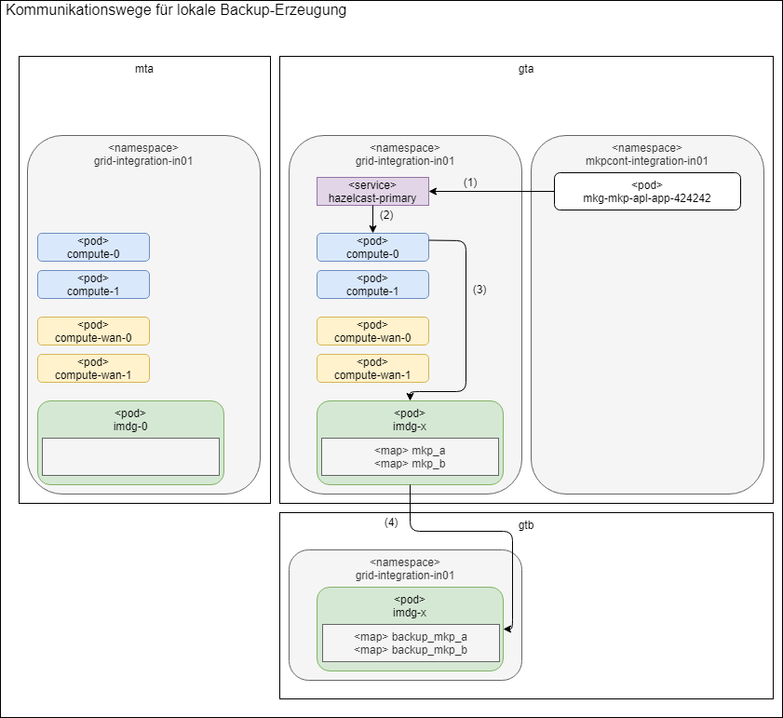
Hazelcast bei der FI (III): Member-Kommunikation lokal

Slide 18
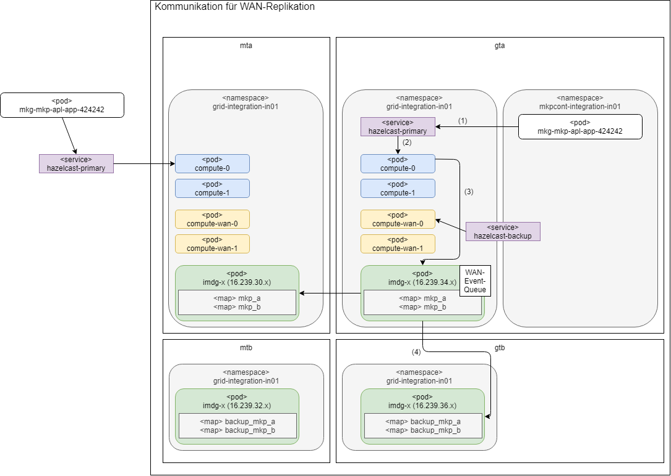
Hazelcast bei der FI (IV): Member-Kommunikation WAN

Slide 19
Einführung Hazelcast
Deployment-Topologien
Partitionierung
IMap
Hazelcast bei der FI
1
Hands-On Hazelcast
2
3
4
5
6

Slide 20
Hands-On Hazelcast
Und nun live und in Farbe ☺

Slide 21
Nico Krieg
Externer Berater | OE 5231
Finanz Informatik Mobil +49 152 02649992
E-Mail nico.krieg@extern.f-i.de

Slide 23







Wo finde ich was?
Folien-Bibliothek
Auswahl an beispiel-haften Darstellungen für FI-Präsentationen (per copy & paste auswählen und in Ihrer aktiven Präsentation einfügen)
Foto-Bibliothek
Auswahl an rele-vantem Bildmaterial für FI-Präsentationen (per copy & paste auswählen und in Ihrer aktiven Präsentation einfügen)
Icons-Bibliothek
Auswahl an diversen Icons für FI-Präsentationen (per copy & paste auswählen und in Ihrer aktiven Präsentation einfügen)
Eingabe in PowerPoint: Datei  Neu  Vorlagen  Bibliothek_Icons_Fotos
Notebook: C:\\Office2016\Vorlagen\Bibliothek_Icons_Fotos
Citrix: U:\\Office2016\Vorlagen\Bibliothek_Icons_Fotos

Slide 24



Elemente für Baukasten (1/2)
Störer
Störer
Störer
Störer
Störer
Störer
Störer
Störer
0
0
0
Störer
Störer
Störer
Störer
Störer
Störer
Störer
Störer
Link
Nutzen Sie diese Elemente für die Gestaltung Ihrer Präsentation. Per copy & paste können Sie die Elemente anwählen und auf Ihre aktive Folie einfügen

Slide 25
Elemente für Baukasten (2/2)
Graue Fläche mit formatiertem Text
Lorem
Ipsum
Simet
Dunkelgraue Fläche mit formatiertem Text
Lorem
Ipsum
Rote Fläche mit formatiertem Text
Lorem
Ipsum
Simet
Weiße Fläche mit formatiertem Text
Lorem
Ipsum
Simet
Graue Fläche mit Nummerierung/ Icon
1
Graue Fläche mit Nummerierung/ Icon
Rote Fläche mit Nummerierung/ Icon
2
Weiße Fläche mit Nummerierung/ Icon

